Slide 1
飯能市における地域公共交通
の現状把握（レビュー）
～路線バスの利用状況～
第２回飯能市地域公共交通対策協議会資料
資料２
平成24年11月27日
飯能市地域公共交通対策協議会

Slide 2
目 次
１．飯能市の地域特性
１）基礎的指標
２）市内及び周辺における人々の日常移動
２．公共交通の現状
公共交通サービスの現状と交通基本計画で注目すべき地域について

Slide 3
１．飯能市の地域特性
１）基礎的指標
■人口推移
平成24年9月1日現在の人口・世帯数は82,030人・33,039世帯（住民基本台帳による）。
平成12年をピークに減少に転じ現在に至っているが、昭和30年代から進められた市街地開発事業の進展とともに、人口が増加した。その際移り住んで来られた方が高齢期にさしかかり、今後、高齢者人口の更なる増加が見込まれる。
65歳以上人口の割合は23.2％（埼玉県20.7％、全国23.0％）／平成22年国勢調査
人口・世帯数の推移

Slide 4
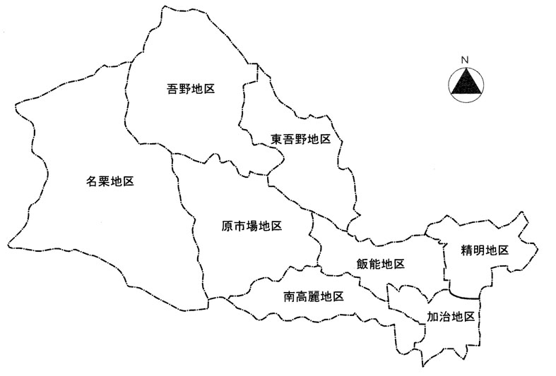
■地区別に見た人口推移、高齢化
飯能市の最近10年間の人口の推移は0.96と減少している。これを地区別にみると、飯能地区は現状維持、住宅開発が行われた美杉台地区は1.21と増加、精明地区、加治地区は減少しているものの市域全域の減少率と比べ、小さなものとなっている。概して、市域中西部が大きく減少している。
65歳以上の人口の割合を見ると古くから市街地が形成された飯能地区を始め、南高麗地区、吾野地区、原市場地区、名栗地区で高齢者の割合が高い。
人口の伸びと65歳以上人口の割合
年 次 | 2002年 （Ｈ１４） | 2007年 （Ｈ１９） | 2012年 （Ｈ２３） | 伸び 2012／2002 | 65歳以上 人口割合 （2012）
飯 能 | 21,712 | 21,689 | 21,812 | 1.00 | 23.7%
精 明 | 16,929 | 16,823 | 16,513 | 0.98 | 21.9%
加 治 | 20,330 | 19,971 | 19,846 | 0.98 | 21.8%
美杉台 | 4,851 | 5,020 | 5,875 | 1.21 | 15.9%
南高麗 | 2,762 | 2,870 | 2,392 | 0.87 | 29.5%
吾 野 | 3,122 | 2,763 | 2,406 | 0.77 | 31.2%
東吾野 | 2,702 | 2,441 | 2,176 | 0.81 | 21.3%
原市場 | 9,915 | 9,161 | 8,385 | 0.85 | 36.7%
名 栗 | 2,724 | 2,487 | 2,209 | 0.81 | 36.0%
飯能市 全域 | 85,047 | 83,225 | 81,614 | 0.96 | 23.2%
（地区区分図）
資料：H23年度飯能市統計書、埼玉県市町村町字別年齢階層別人口より作成

Slide 5
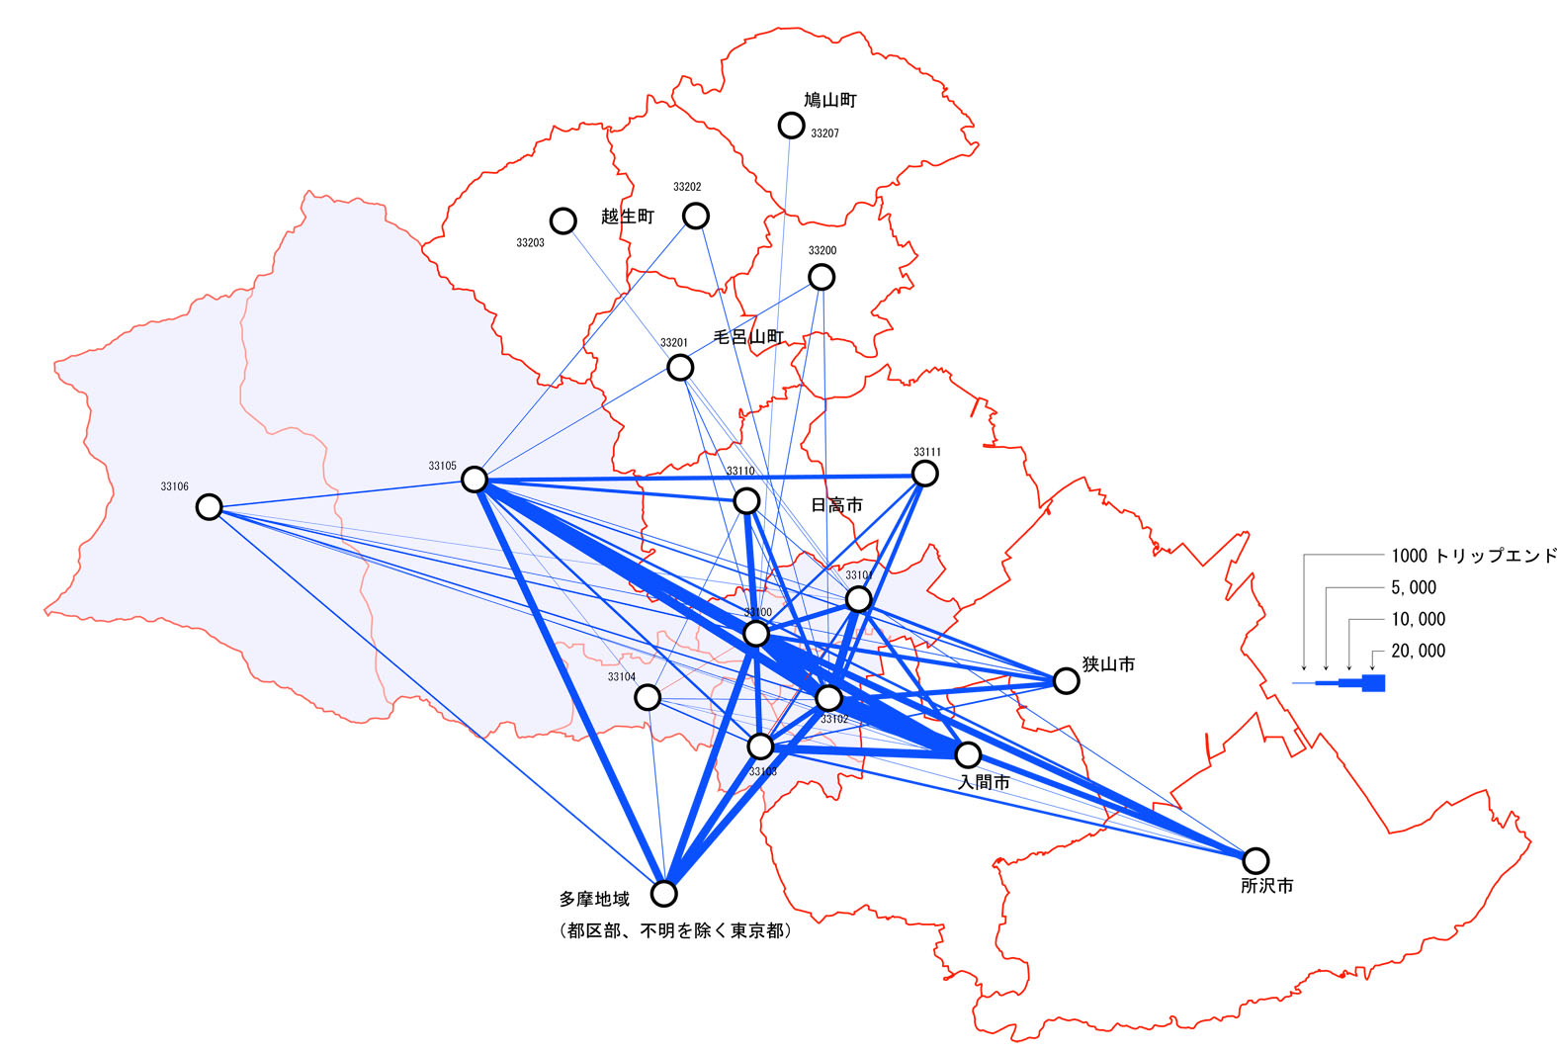
２）市内及び周辺における人々の日常移動
資料：Ｈ20 東京都市圏パーソントリップ調査より集計
飯能市域を発着する交通量（発生集中量）は、飯能市域で完結する交通量は、56.6％で東西方向の人の流れが顕著である。一方、飯能市外に係る交通は、43.4％で、隣接する市町等（多摩地域を含める）で27.6％、東京区部は4.6％である。
飯能市を発着する交通量の代表交通手段は、全目的で自動車が56.8％、鉄道は15％、路線バスは1.2％である。
飯能市を発着する交通の相手先は、飯能市及び隣接する市町等（多摩地域を含める）で約283,000トリップエンドであり、発生集中量全体の84.2％を占める。
飯能市を発着するトリップの相手先（全目的・全手段）
飯能市域からの発生集中量
336,213トリップエンド
510
その他ゾーンとの発生集中量
東京区部 15,733 トリップエンド
埼玉県（左対象区域以外）
33,221 トリップエンド
その他 4,298 トリップエンド
653
飯能市域で完結する発生集中量
190,268トリップエンド（56.6％）
3,267
代表交通手段：
出発地から目的地まで主に、最も長く利用すると考えられる交通手段を表す。
17,685
目的別にみた人々の移動（交通手段）
10,328
28,345
11,483
20,472
注）図中数値は発生集中量（トリップエンド）を示す。

Slide 6
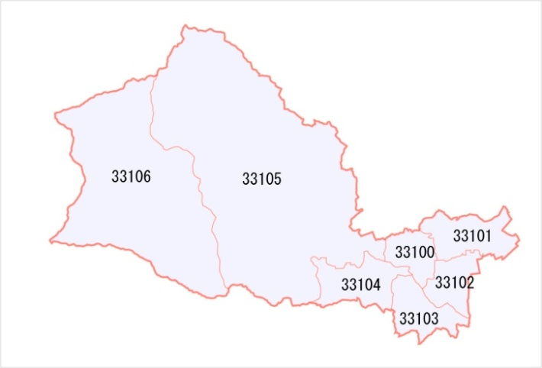
■交通手段
飯能市域を発地着地とするトリップの代表交通手段のうち路線バスの利用率は発生、集中ともに1.2％。
路線バス利用が相対的に多いゾーン
33106ゾーン（名栗地区）
発生3.7％集中4.8％
→路線バスの重要性
クルマ利用が相対的に多いゾーン
33101、33104ゾーン
→路線バスの利用率が少ないゾーン
ゾーン位置図
33100：東町、稲荷町、本町、飯能、南町他
33101：宮沢、下加治、下川﨑、芦苅場他
33102：岩沢、笠縫、双柳、新光他
33103：阿須、美杉台１～５、落合他
33104：大河原、上畑、下畑、苅生、下直竹
33105：原市場、永田、下赤工、久須美、中藤上郷、吾野他
33106：下名栗、上名栗

Slide 7
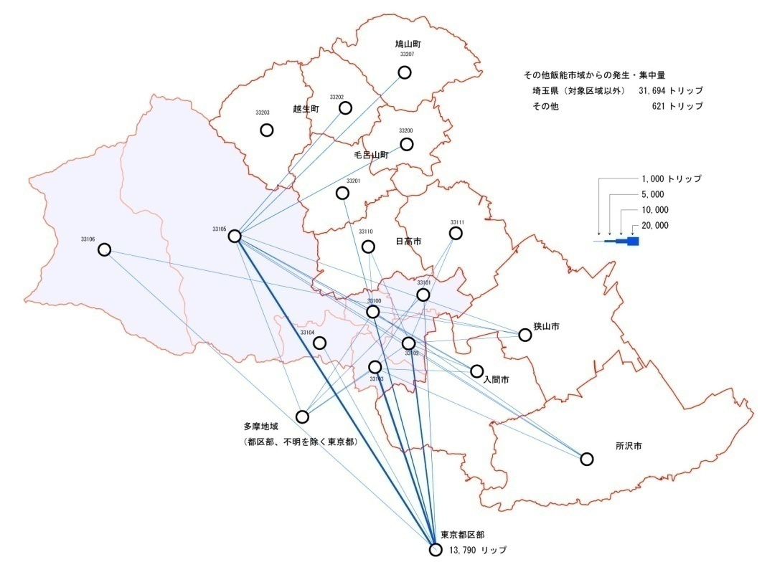
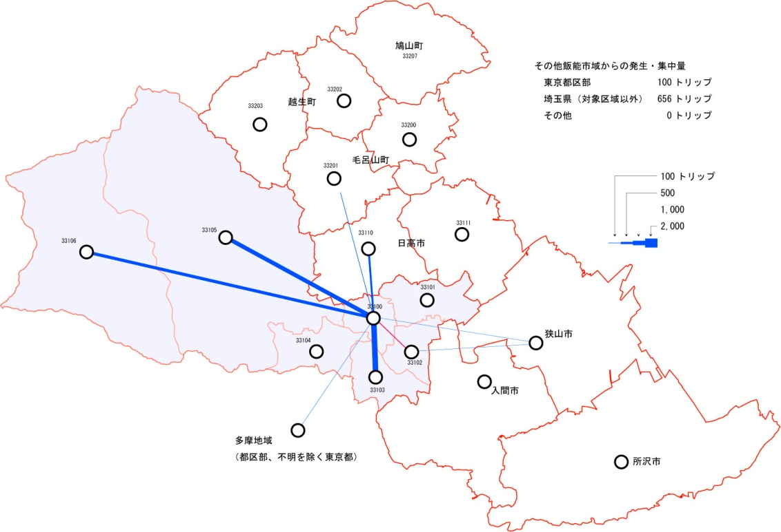
■路線バス利用者について
路線バスの利用は市域西側33105 （原市場など）と、33106ゾーン（名栗地区）と南側33103ゾーン（美杉台を含む）と33100（飯能駅を含む）との移動が顕著である。
鉄道駅までの移動手段は駅によって異なるが、飯能駅へはバスが約20％を占めている。
なお、この路線バス利用は前述路線バス利用率1.2％には含まれていない。
鉄道利用
駅乗降客数（Ｈ２３飯能市統計書及びＨ２０東京ＰＴ調査による。）
東飯能駅：16,500人／人
飯能駅：33,000人／日
元加治駅：6,900人／日
路線バス利用
駅端末交通手段構成

Slide 8
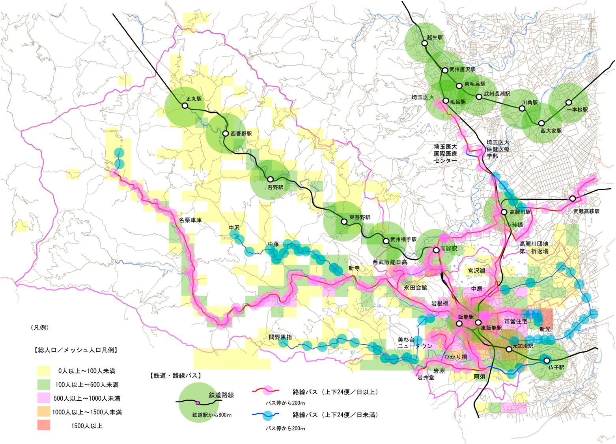
公共交通サービスの現状と交通基本計画で注目すべき地域について
鉄道駅800ｍ圏、バス停200ｍ圏以外の居住者が存在する地区
バス停200ｍ圏であっても、現在、1日運転本数が上下合わせて24本未満の地区（ここでは、仮に12時間で1本／時間・1方向に満たない路線で桃色表示とは運転サービスに違いがあることを留意する必要があると考えた。）

